Slide 1
PATOLOGIA GENERALE
Alberto Tommasini

Slide 2
EMOPOIESI
L’insieme dei processi che regolano il mantenimento del numero fisiologico di cellule circolanti del sangue in condizioni di omeostasi e intervengono come compenso in situazioni di perdita/distruzione, o per rispondere adeguatamente ad un aumento della richiesta da parte dell’organismo.
Attività emopoietica giornaliera:
2,5 miliardi di eritrociti
2,5 miliardi di piastrine
1 miliardo di leucociti
per kilo di peso corporeo.
In un individuo di 70 kili: 175 miliardi di eritrociti, 175 miliardi di piastrine e 70 miliardi di leucociti al giorno!!!

Slide 3
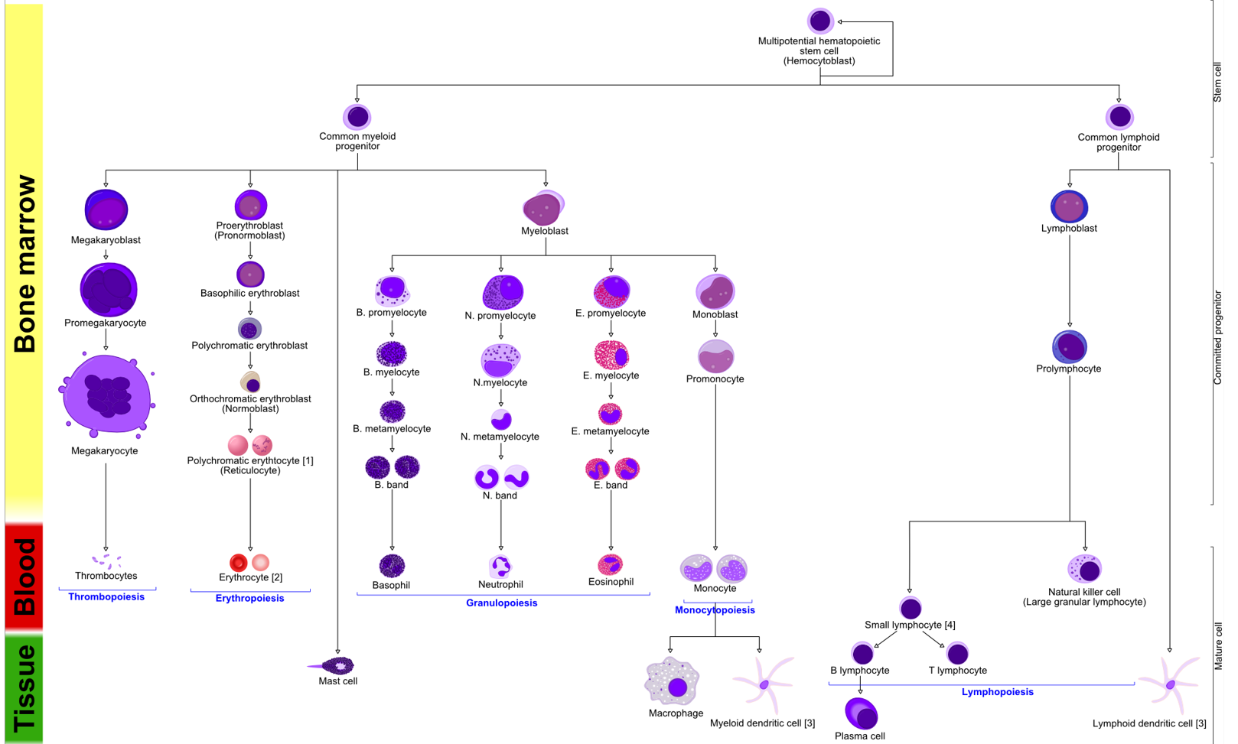

Slide 4
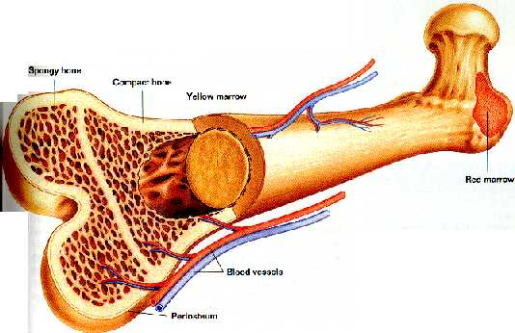
Alla nascita il midollo osseo è totalmente emopoietico, tuttavia con il progredire dell’età viene sostituito da da tessuto adiposo inattivo (midollo giallo).
Involuzione di 1%/anno!
Yellow marrow
Red marrow
Notes:
Yellow marrow
Red marrow

Slide 5
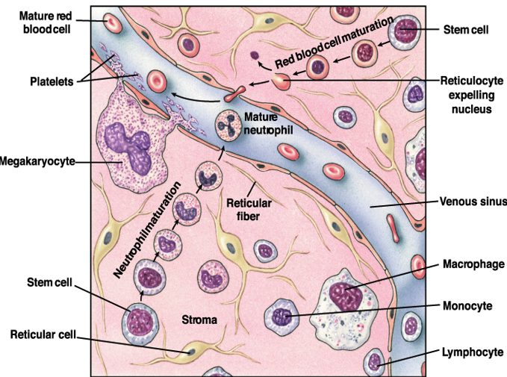
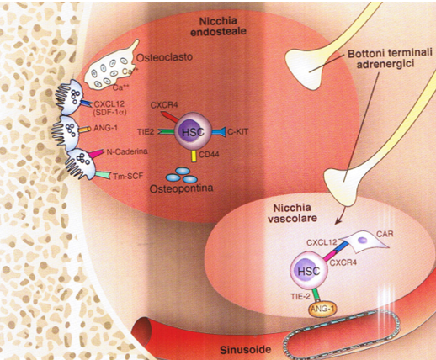
Notes:
Lo stroma costituisce il microambientespecializzato (NICCHIA EMOPOIETICA) in cui I progenitori emopoietici proliferano e si differenziano.
Contiene numerosi elementi cellulari tra cui fibroblasti, cellule reticolari, macrofagi, mastociti, linfociti, plasmacellule, cellule endoteliali, adipociti e cellule ossee.
La matrice extracellulare dello stroma fornisce una rete strutturale a cui le cellule stromali ed emopoietiche possono ancorarsi.
Sia le cellule stromali che le molecole della matrice extracellulare svolgono un ruolo funzionale importante per l’emopoiesi: per l’autorinnovamento della HSC, la proliferazione e il differenziamento deli progenitori e il rilascio delle cellule mature nele sangue.
Lo stroma partecipa a queste funzioni tramite la sintesi e secrezione di fattori di crescita e favorendo le interazioni cellulari.

Slide 6
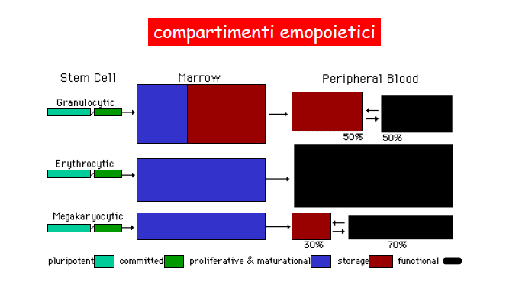

Slide 7
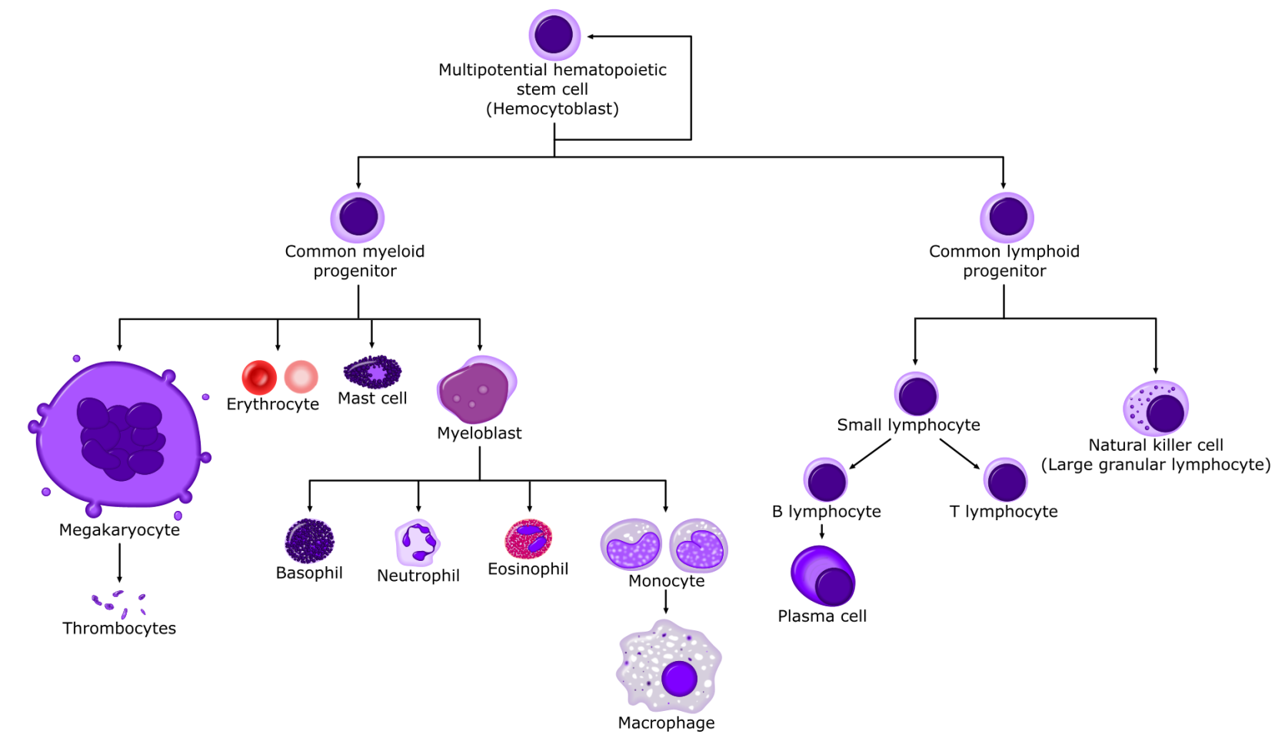
self-renewal
differentiate into all the functional blood cell types of the body
la linea LINFOIDE da cui si avvia la linfopoiesi (linfociti B, T ed NK)
La linea MIELOIDE da cui si sviluppa la mielopoiesi, l’eritropoiesi e la produzione di piastrine (granulociti, monociti, eritrociti, piastrine).

Slide 8
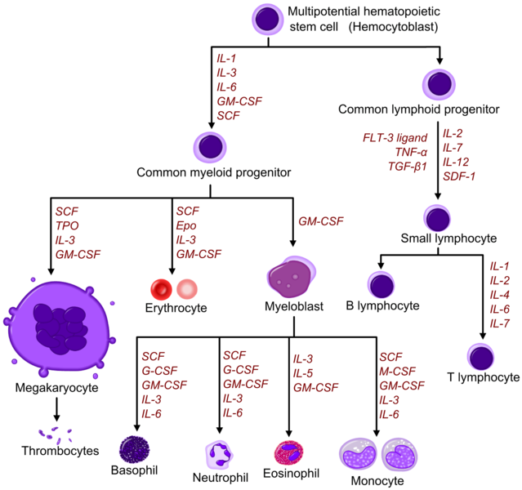
FATTORI DI CRESCITA EMOPOIETICI
Erythropoietin (EPO) - major regulator of erythropoiesis, stimulates erythroid CFU cells and proerythroblasts
Thrombopoietin (TPO) - increases platelet production, stimulates megakaryocyte CFU cells
Granulocyte CSF (G-CSF) - increases production of neutrophils, stimulates granulocyte-macrophage CFU cells
Granulocyte-monocyte CSF (GM-CSF) - increases monocyte production, stimulates granulocyte-monocytes CFU cells
Interleukins - stimulate B- and T-cell formation, function together with G-CSF and GM-CSF
CFU: colony forming units
Notes:
Mitosis of polychromatophilic erythroblasts is erythropoietin-independent. EPO stimulates gene expression via JAK/STAT signaling pathway. EPO and TPO are similar in structure and function. Most interleukins are glycoproteins generated by proteolytic processing of a precursor (proprotein) in the secretory pathway. Interleukins are a group of cytokines (secreted signaling molecules) that were first discovered as expressed by leukocytes (hence leukin and inter meaning as a means of communication). Interleukins are produced by a wide variety of cells.

Slide 9
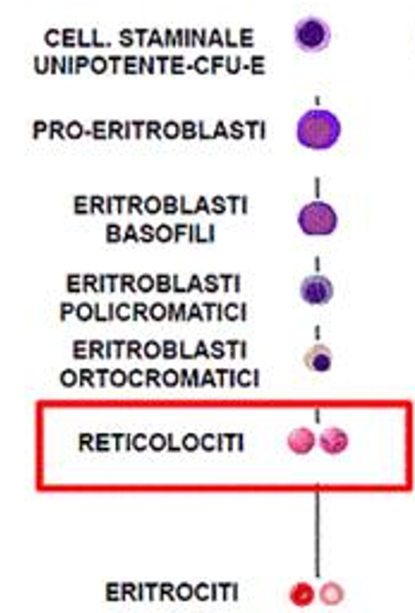
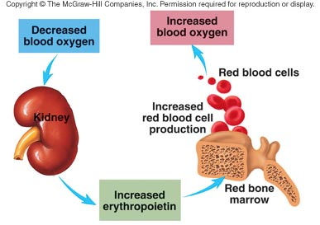
ERITRONE: unità anatomo funzionale dell’eritropoiesi

Slide 10
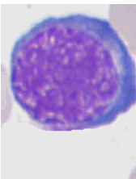
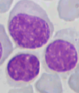
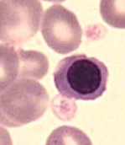
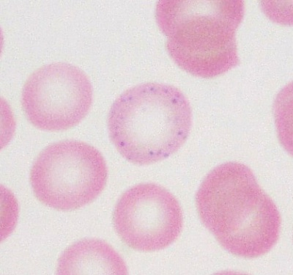
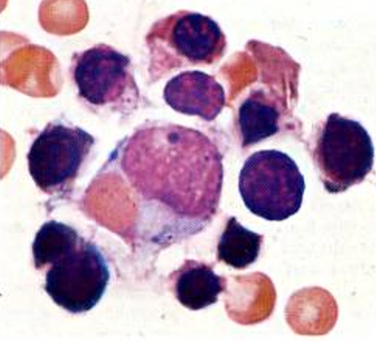
richiede 5-6gg (nucleo scompare dopo 2-3gg)
MACROFAGO (centrale) e corona di eritroblasti:
-ingloba i nuclei espulsi
-fornisce fattori nutritivi e omeostatici.

Slide 11
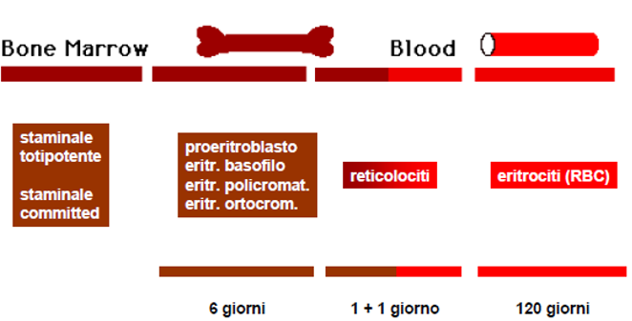

Slide 12
RETICOLOCITI % dei GR: 0,5-2%
Numero assoluto: 25.000-100.000/mL
Un elevato N° di reticolociti è indice di una risposta midollare all’anemia.
Un ridotto N° di reticolociti in un paziente anemico è indice di insufficienza midollare.
RPI>3 risposta del midollo al grado di anemia del paziente è adeguata,
RPI<2 risposta del midollo al grado di anemia del paziente inadeguata
La quota di reticolociti presenti nel sangue periferico e di eritroblasti nel midollo può dare indicazioni sul tipo di anemia:
Iper-rigenerativa: reticolociti ed eritroblasti aumentati
Ipo o arigenerativa: reticolociti ed eritroblasti diminuiti

Slide 13
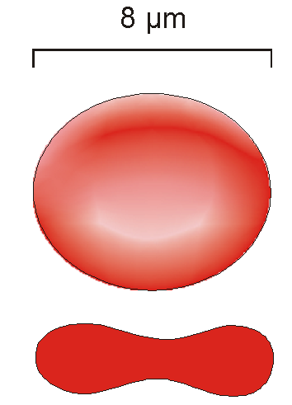
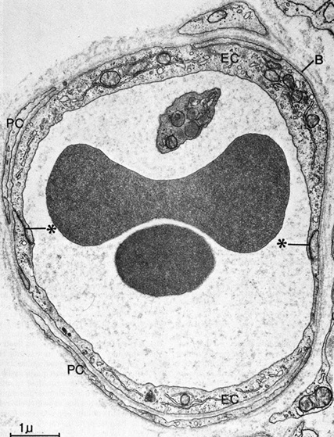
GLOBULI ROSSI
La forma del globulo rosso aumenta l’efficienza dello scambio di gas con l’esterno e favorisce il suo scorrimento nel flusso ematico.
Il citoplasma contiene:
66% di acqua
33% proteine , di cui
95% Hb
5% altre
L’Hb è responsabile della maggior parte del trasporto di ossigeno ed anidride carbonica (circa 280 milioni di molecole di Hb per GR e più di 1 milione di molecole di ossigeno potenzialmente trasportabili da un singolo GR)

Slide 14
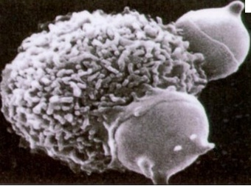
Vita media 120 giorni
Eliminazione, tramite fagocitosi, negli organi eritrocateretici (milza, fegato, midollo osseo)
Dopo 120 giorni presentano sulla membrana plasmatica alcuni oligosaccaridi che li rendono aggredibili dai macrofagi della milza, del fegato e del midollo osseo (sistema reticolo-endoteliale)

Slide 15
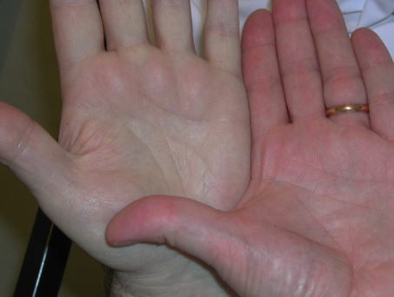
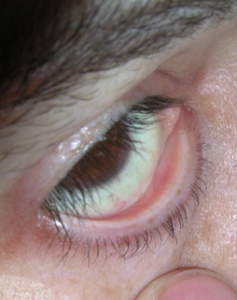
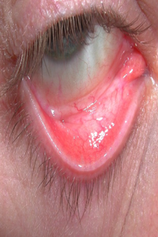

Slide 16
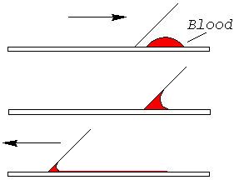
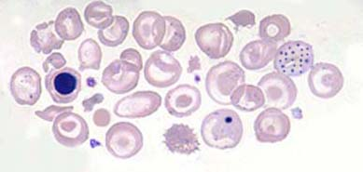
SINTOMI E SEGNI LEGATI ALL’ANEMIA
cefalea, affaticamento, tachicardia,
mancanza del respiro (dispnea) da sforzo,
irritabilità, insonnia, pallore
disturbi da diminuita ossigenazione (claudicatio intermittens)
crampi notturni, dolore precordiale di tipo anginoso

Slide 17
ANEMIE
Diminuzione dell Hb del 20% rispetto ai valori di riferimento, ossia meno di 12 g/dL nella donna o 13 g/dL nell’uomo, 15 g/dL nel neonato
Anemia moderata: 8 ≤ Hb < 10 g/dL
Anemia severa: 6 ≤ Hb < 8g/dL
Anemia grave: Hb <6 g/dL
Conseguenze dell’ipossia
Aumento frequenza respiratoria
Aumento della portata circolatoria
Aumento produzione eritropoietina

Slide 18
EMOCROMO: sangue anticoagulato con EDTA, tappo viola
VALORI MISURATI
Maschio
Femmina
Globuli rossi, RBC (x 10⁶ / mcL )
5.4 (4.5-6.3)
4.8 (4.2-5.5)
Ematocrito, HT (= VPRC, Volume Packed Red Cells) (ml/100 ml sangue)
46 (40-54)
42 (37-47)
Emoglobina, Hb (gr / dL sangue)
16 (14-18)
14 (12-16)
VALORI DERIVATI
1 mcL
1*10⁹ fL
460
MCV (Mean Cell Volume) = HT / RBC (fL/1RBC)
MCH (Mean Cell Hemoglobin) = Hb / RBC (pg / 1GR)
MCHC (Mean Cell Hemoglobin Concentration) = Hb / HT (g/dL)
90 (81-100)
=
0.46
=
=
fL
5.4*10⁶
5.4*10⁶
5.4
30 (26-34)
16*10¹²pg/10⁵mcL
160
=
=
pg
5.4*10⁶/mcL
5.4
34 (31-36)

Slide 19
Valori di riferimento: ♂ 38-48% ♀ 36-46%
Valori inferiori
Anemie, aplasia midollare, carenza di ferro, di vitamina
B12, cirrosi epatica, collagenopatie, emorragie, gravi infezioni, insufficienza renale cronica,
leucemie, tumori maligni,
emodiluizione.
Valori superiori
Policitemia, disidratazione, alcolismo, diabete, insufficienza renale acuta,
peritonite, uso di diuretici,
ustioni, vomito,
Emoconcentrazione

Slide 20
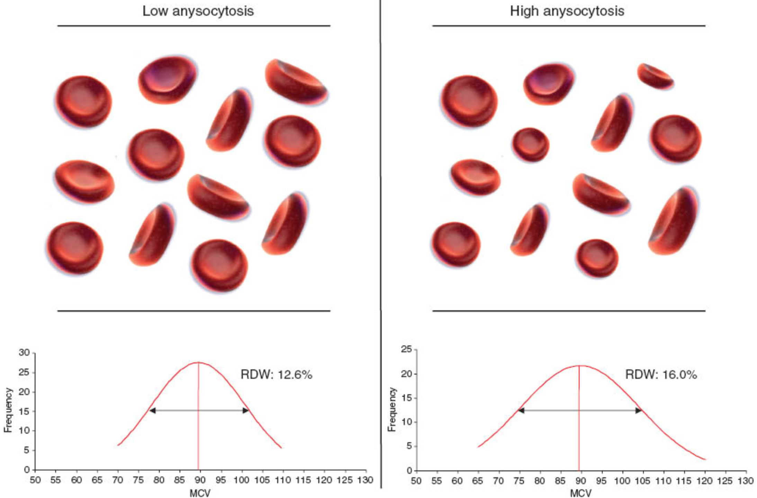
RDW: indice di distribuzione del volume dei globuli rossi

Slide 21
↓ Hb < 12 (♀) o 13 (♂) g/dL
MCV
↓ micro (<80 fL)
normo
↑ macro (>95 fL)
↓ ↓ Hb ↓ RBC
↑ RBC
↓ RDW
↓ RBC
↑ RDW
Perdita (Sangue occulto)
Emolisi (Bilirubina, aptoglobina)
Insufficienza midollare - infiammazione - aplasia - isnuff. renale
Vit B12
Folati
Sideremia
Ferritinemia
Tal major
Trait
talassemico
Sideropenia

Slide 22
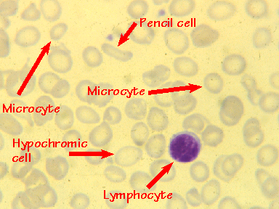
LABORATORIO
Anemia (↓ Hb), microcitica (↓ MCV), ipocromica (↓ MCHC), normo-iporigenerativa = ↓ reticolociti - ↑ dispersione dell’MCV (RDW) sideropenica - ↓ sideremia
- ↓saturazione della transferrina - ↓ferritina)

Slide 23
Anemia da carenza di ferro o trait talassemico (microcitemia, talassemia minor)
Carenza di ferro
Trait talassemico
Talassemia major
RBC ↓
HB ↓
MCV ↓
RBC ↑ o N
HB ↓
MCV ↓ ↓
RBC ↓ ↓
HB ↓ ↓ ↓
MCV ↓ ↓ ↓
RDW ↑
MCHC ↓
Fe ↓↓
RDW N
MCHC N o ↓
Fe N o ↑
RDW ↑
MCHC ↓
Fe ↑
Anisopoichilocitosi
Eritroblasti in circolo

Slide 24
ANEMIE: classificazione su base fisiopatologica
Anemie emolitiche congenite (microciticiche o normocitiche) deficit globinici (anemia falciforme), di proteine di membrana (sferocitosi ereditaria), enzimatici (deficit di G6PDH)
Anemie da perdita: anemie post-emorragiche
• appropriata risposta reticolocitaria (RPI>2,5)
Anemie da aumentata distruzione degli eritrociti o emolitiche
• appropriata risposta reticolocitaria (RPI>2,5) • MCV normali • livelli elevati di bilirubina indiretta e LDH, ridotta aptoglobina • se emolisi intravascolare emoglobinemia e –uria
Anemie emolitiche acquisite (normocitiche) immuno‐emolitiche, emoglobinuria parossistica notturna, malaria, porpora trombotica trombocitopenica

Slide 25
Anemie da insufficienza midollare quantitativa
APLASIE midollari globali o selettive
Sindrome mielodisplastica, anemia dell’insufficienza renale cronica, anemia da disordini endocrini e anemie diseritropoietiche congenite…
Anemie da insufficienza midollare qualitativa
Macrocitiche:
‐ Anemie da alterata sintesi del DNA: anemia da carenza di vitamina B12, anemia da carenza di folati e anemie da difetti congeniti del metabolismo purinico e pirimidinico.
Microcitiche:
‐ Anemie da alterata sintesi dell’emoglobina: anemia sideropenica, talassemie, anemia da difetto congenito o acquisito della sintesi delle porfirine e dell’eme, anemie da alterazioni strutturali delle catene globiniche,
anemie da Hb instabili e metemoglobinemia e atrasferrinemia congenita.

Slide 26
ANEMIA DA CARENZA DI FERRO
L’anemia da carenza di ferro è la forma più frequente di anemia.
Colpisce circa 2 miliardi di persone nel mondo (malnutrizione).
Si manifesta più frequentemente nei bambini, negli adolescenti e nelle donne.
Notes:
26

Slide 27
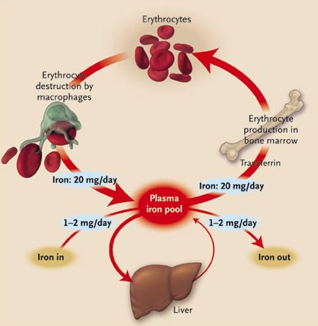
Assorbimento Perdite
1-1,5 mg/die Ferro corporeo 1-1,5 mg/die
Non regolato
Desquamazione cellulare
(cute e mucosa intestinale)
Liquidi organici
Regolato
duodeno
2-6 g

Slide 28
FABBISOGNO QUOTIDIANO DI FERRO NELLE VARIE ETA’ DELLA VITA
mg/die *
BAMBINI
ADOLESCENTI
DONNE IN ETA’ FERTILE
GRAVIDE
MASCHI ADULTI E DONNE IN MENOPAUSA
4 - 10
10 - 20
7 – 20
28 - 48
5 - 10
* IN PRESENZA DI UN’ASSORBIMENTO PARI AL 10 %
ASSORBITO 10-20% Fe++ EME
1-2% FE+++ NON EME

Slide 29
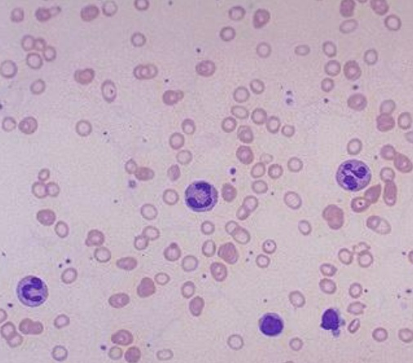
CAUSE DI CARENZA DI FERRO
Carenza alimentare
Alterato assorbimento
Aumentate richieste
Perdita ematica cronica
QUALUNQUE SIA LA CAUSA ANEMIA IPOCROMICA MICROCITICA

Slide 30
Ferro sierico (sideremia)
La sideremia rappresenta la quantità di Ferro trivalente legata alla transferrina.
E’ soggetta a significative variazioni (anche del 100% nell’arco delle 24 h).
Ha significato diagnostico a valori molto bassi (<50 µg/dL) o molto alti (>200 µg/dL).
Valori normali sideremia (µg/dL):
Neonato: 170-190
2-3 mesi 50-70
Infanzia <100
Uomo adulto 75-160
Donna adulta 60-150
Età senile 40-80

Slide 31
DEPOSITI DI FERRO: FERRITINA
FERRITINA è una proteina che si trova in quasi tutte le forme di vita, inclusi i batteri.
Ha 24 subunità equivalenti, disposte in modo da formare una conchiglia sferica di circa 125 Amstrong di diametro e che lascia al suo interno una cavità di circa 75 A che si riempie con Fe³⁺ inorganico.
La cavità può contenere fino a 4500 ioni ferro, anche se il contenuto tipico è di 1200.
La conchiglia contiene dei canali attraverso i quali il ferro può entrare (probabimente come Fe²⁺); una volta all’interno viene ossidato a Fe³⁺ ed immagazzinato
Si misura in μg/L (v.rif. 20-300)

Slide 32
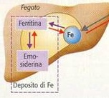
DEPOSITI DI FERRO: EMOSIDERINA
L’EMOSIDERINA è una proteina insolubile in acqua, con un alto rapporto ferro/proteina e che pare derivare dalla degradazione controllata della ferritina.
Nei tessuti appare come un pigmento giallo rossastro, amorfo o leggermente granulare.
Il ferro dell’emosiderina è più difficile da mobilizzare in quanto l’emosiderina, costituita dal prodotto di condensazione di molecole di ferritina, proteine, lipidi, acido sialico e porfirine, è difficilmente aggredibile dagli enzimi proteolitici.

Slide 33
TRANSFERRINA
E’ una β-globulina con funzioni di trasporto del ferro agli organi di deposito o di utilizzo;
Capta il ferro e lega 2 ioni Fe⁺²;
Si lega al recettore della Transferrina (eritroblasti);
Regola la riconversione Fe⁺² ad Fe⁺³;
Nelle anemie sideropeniche aumenta e può essere visibile un picco modesto in regione β (>400 mg/dL);
Si riduce invece in risposta all’aumento del ferro di deposito (<200 mg/dL).
Casi particolari: si riduce per epatopatie, malnutrizione, flogosi, s. nefrosica, ↑ catabolismo.

Slide 34
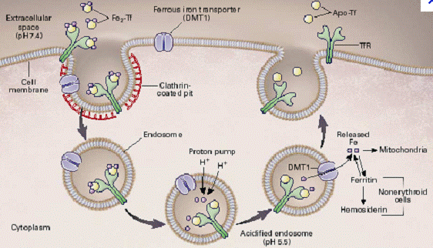
CICLO DEL FERRO
Le cellule regolano l’internalizzazione di Fe-transferrina modulando l’espressione del Recettore per la Tr sulla loro membrana. Le cellule a maggior espressione del R per Tr sono gli eritroblasti.
Eritroblasto
Notes:
34

Slide 35
INDICI DI VALUTAZIONE DELLO STATO MARZIALE
FERRITINA sierica (circa 1g tot.);
30 - 300 µg/L
TRANSFERRINA SIERICA - TIBC Capacità totale di legare Ferro (transferrina totale)
250 - 380 μg/dl
SIDEREMIA- misura la quantità di ferro che circola legato alla transferrina (no alla Hb)
50 – 150 μg/dl
SATURAZIONE TRANSFERRINA 33% 15 – 45 %
%= (SIDEREMIA/TIBC) X 100

Slide 36
